Slide 1
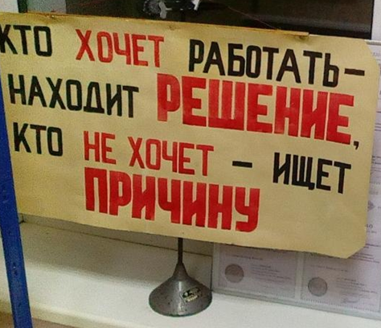
Чувашский государственный университет
Раритетная лаборатория физики raritet.chuvsu.ru
Лекция 37 (СПО)
Квантовая природа излучения
Лекцию подготовил доцент кафедры общей физики
Сорокин Геннадий Михайлович
2024 год

Slide 2
Содержание
Введение.
1.Характеристики теплового излучения.
2. Формула Планка. Новая Физика.
3. Фотоэффект.

Slide 3
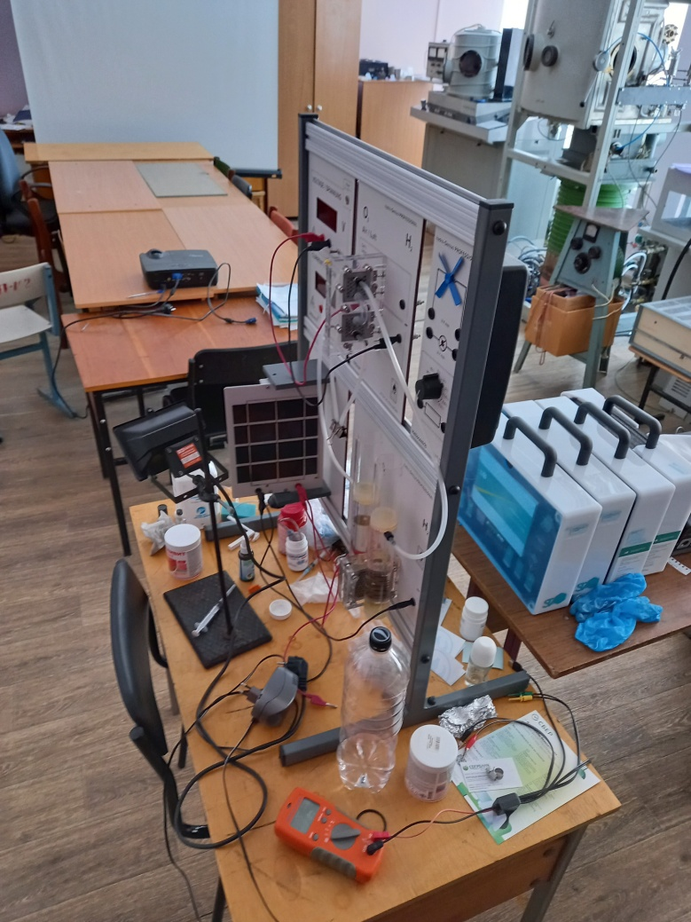
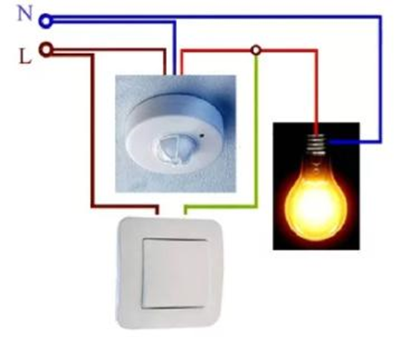
Введение.
Солнечная панель в лаборатории 1-112

Slide 4
1. Характеристики теплового излучения.
Введение.
К концу 19 века электромагнитная теория света, дополненная электронной
теорией света Лоренца, позволила объяснить большинство открытых к тому времени оптических явлений. Однако вскоре в оптике возникли новые проблемы, решение которых в рамках теорий и законов классической физики оказалось невозможным.

Slide 5
Одной из таких проблем была задача количественного описания спектрального распределения света, излучаемого нагретыми телами.
Физика теплового излучения тел оказалась связующим звеном между термодинамикой, электродинамикой и оптикой.
Решение этой задачи вышло за рамки классической физики и завершилось созданием квантовой физики.

Slide 6
Виды свечений (люминесценции) тел.
Испускаемый источником свет уносит с собой энергию.
Для многих источников света необходимым условием является непрерывное восполнение уносимой светом энергии.
В зависимости от того, за счет каких процессов восполняется уносимая светом энергия, различаются и виды свечения (люминесценции).

Slide 7
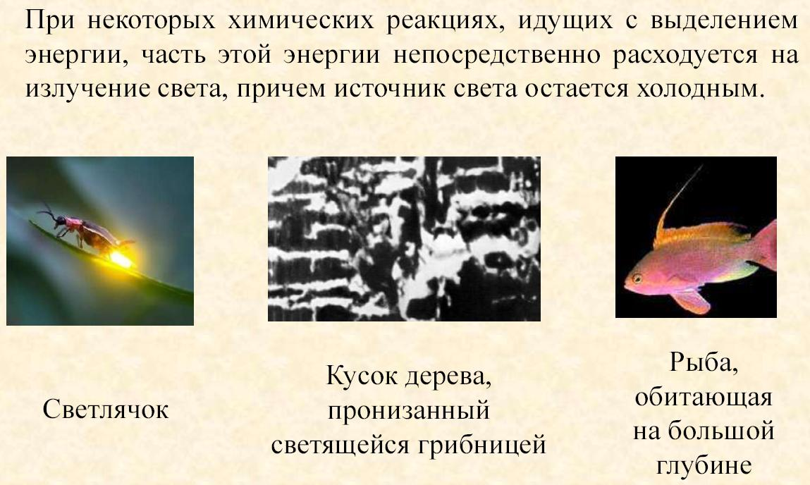
Хемилюминесценция – излучение, сопровождающееся химическими превращениями. (Источник энергии – убыль внутренней энергии термодинамической системы при ее химических превращениях).

Slide 8
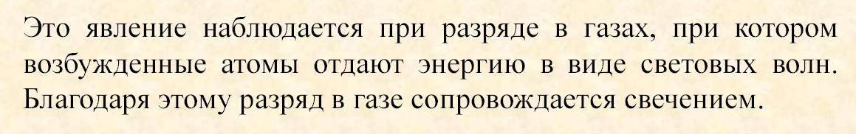
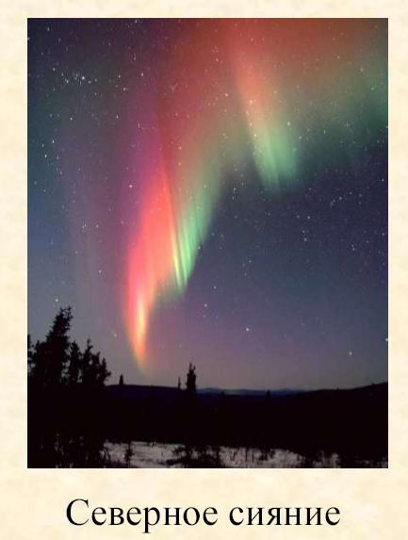
Электролюминесценция – излучение, возникающее при электрических процессах: свечение газов или паров при электрическом разряде. (Источник энергии – энергия электрического поля).

Slide 9
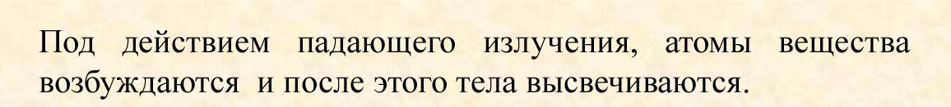
Фотолюминесценция – излучение, возникающее под действием освещения тела. (Источник энергии – энергия внешнего источника света).
Перечисленные виды излучений являются неравновесными, так как для их продолжения требуют непрерывного пополнения энергии от внешнего источника энергии.

Slide 10
Характеристики теплового излучения
Нагретые тела излучают свет, а тела, на которые этот свет падает, нагреваются.
В тех случаях, когда необходимая энергия источнику света сообщается нагреванием, т.е. подводом теплоты, излучение называется тепловым или температурным.

Slide 11
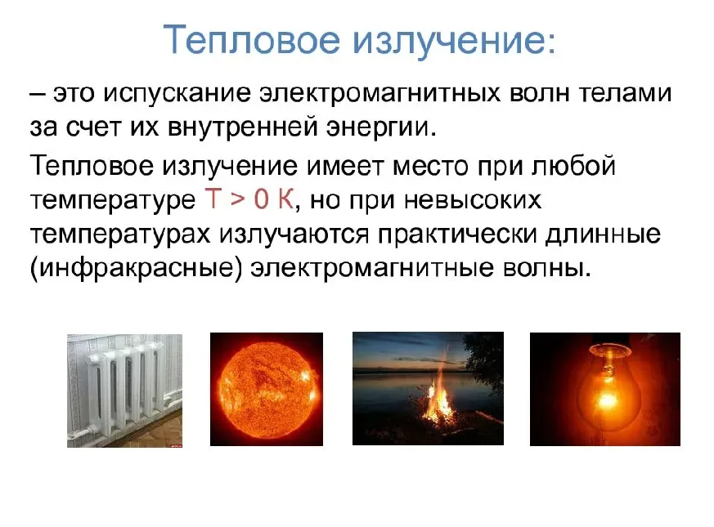

Slide 12
Излучение нагретого тела при определенных условиях может быть равновесным (т.е. находиться в состоянии термодинамического равновесия с телами), т.к. только этот вид излучения может поглощаться излучаемым телом.
Эта способность теплового излучения (поглощения) обусловлена тем, что его интенсивность изменяется при изменении температуры, и нарушение равновесия в системе «тело – излучение» вызывает возникновение процессов, восстанавливающих равновесие.

Slide 13
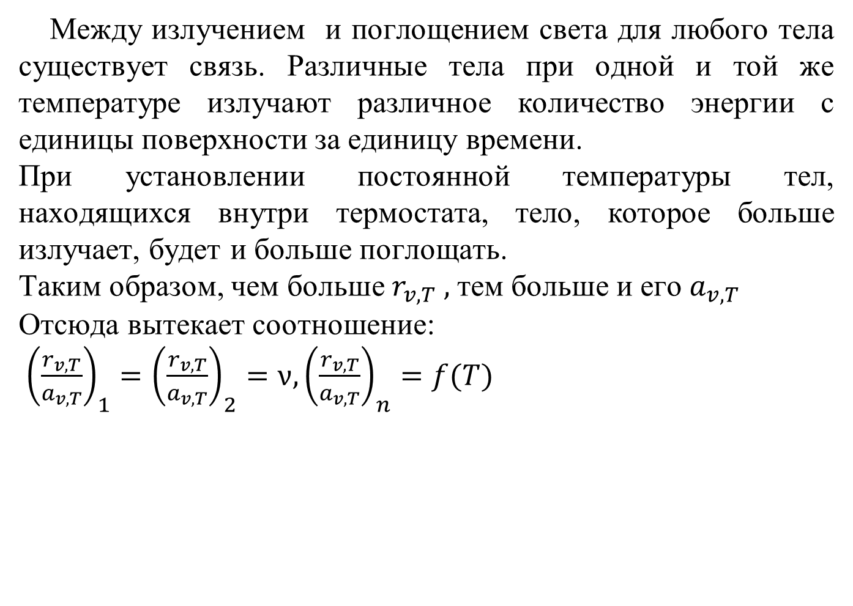
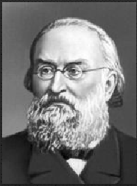
Закон Кирхгофа
Густав Р. Кирхгоф

Slide 14
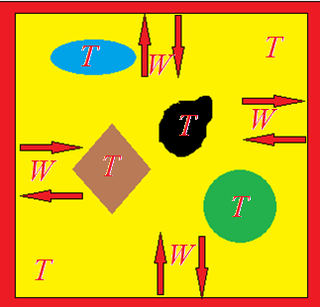
Отношение спектральной плотности энергетической светимости тел к их спектральной поглощательной способности не зависит от природы тела и является универсальной функцией частоты (длины волны) и температуры. (Закон Кирхгофа).
Следствия из закона Кирхгофа:
Поскольку для черного тела то универсальная функция Кирхгофа есть спектральная плотность энергетической светимости черного тела

Slide 15
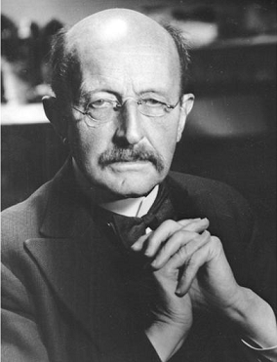
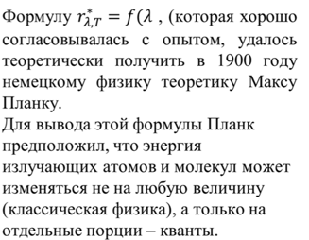
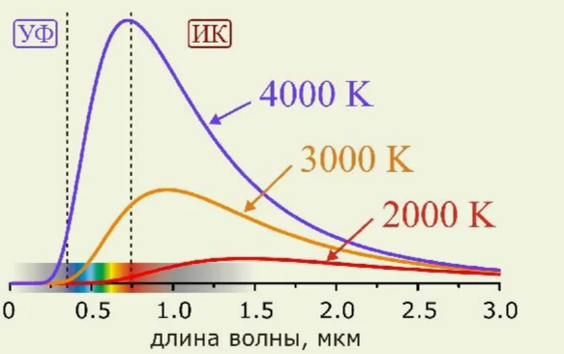
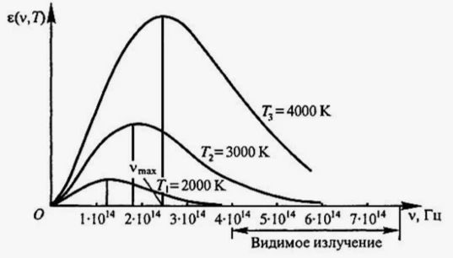
2. Формула Планка. Новая физика.
Макс Планк

Slide 16
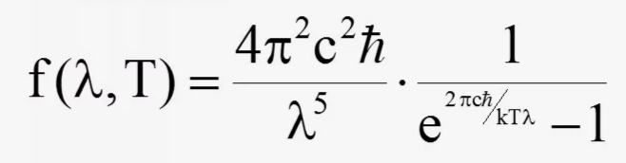
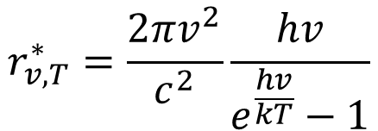
Формула Планка имеет вид в координатах длины и частоты волны:
где с – скорость света в вакууме;
k – постоянная Больцмана; е – основание натуральных логарифмов.

Slide 17
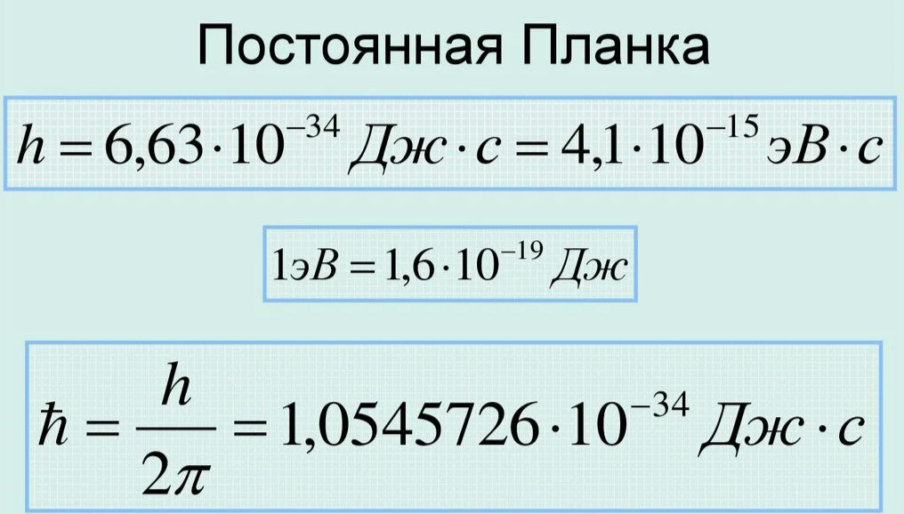
Энергия кванта пропорциональна частоте света:

Slide 18
Формула Планка, полученная на основе предположения о дискретном характере излучения является одним из точнейших результатов физики.
Квантовая гипотеза Планка впоследствии была успешно применена к большому ряду физических проблем и явлений: линейчатые спектры атомов, теория атома водорода, фотоэффект, давление света, рассеяние рентгеновских лучей, фотолюминесценция, которые образовали квантовую физику.
1900 год является концом классической физики и
началом новой физики в изучении окружающего мира.

Slide 19
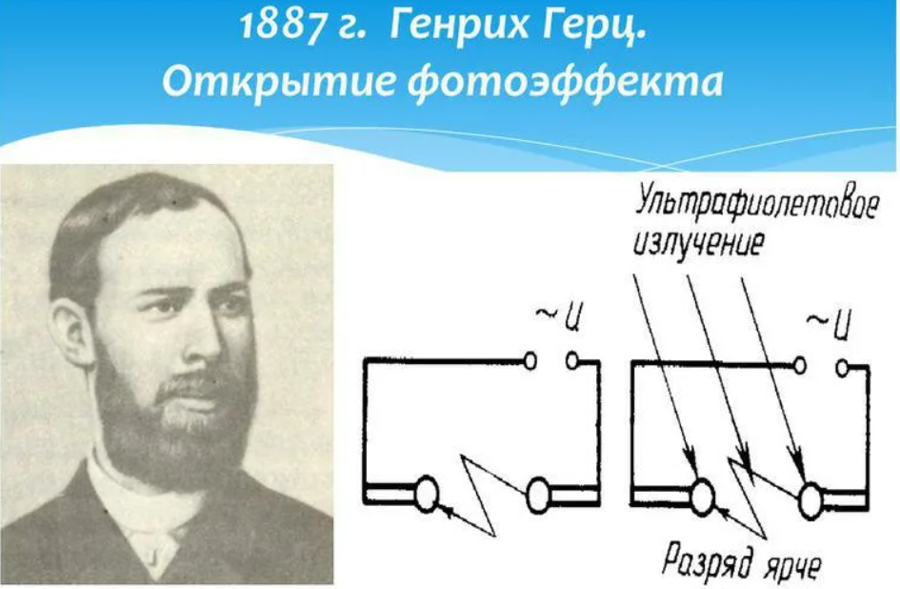
3. Фотоэффект.
Внешний фотоэффект
Внешним фотоэффектом называется вырывание электронов из вещества под действием света (электромагнитного излучения). Открыт в 1887 году Г. Герцем.

Slide 20
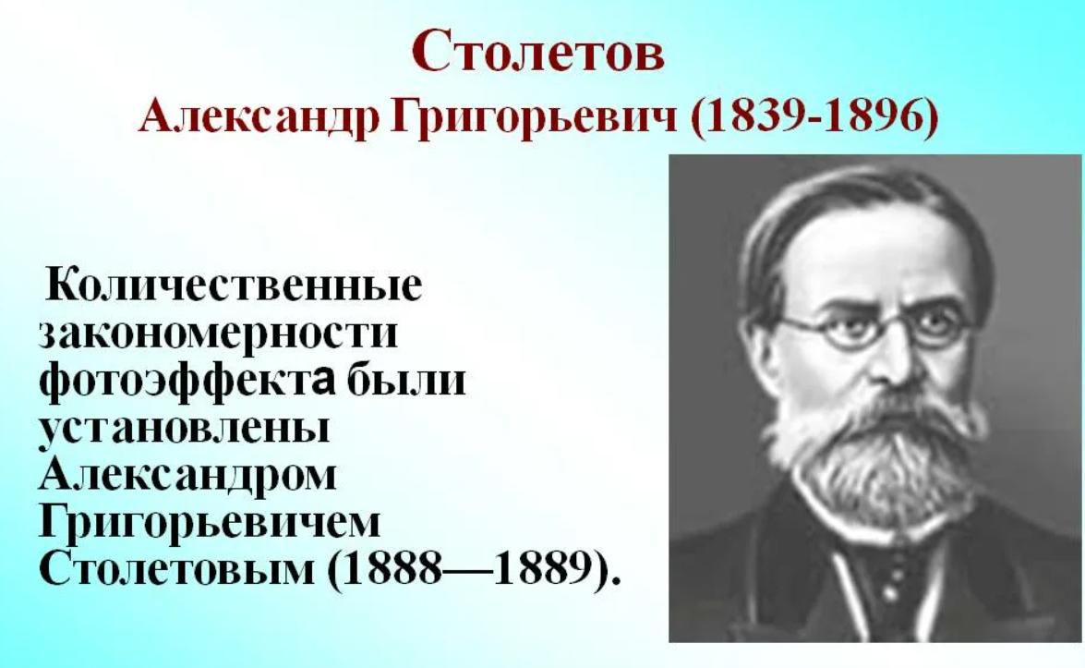

Slide 21
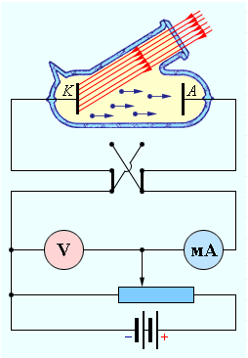
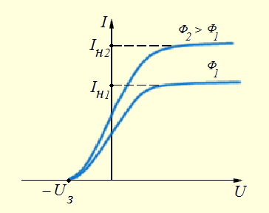
Основные установленные закономерности фотоэффекта:
При фотоэффекте свет выбивает из вещества электроны.
Наиболее эффективное действие оказывает УФ излучение.
Сила тока, возникающая под действием света, прямо пропорциональна его интенсивности.

Slide 22
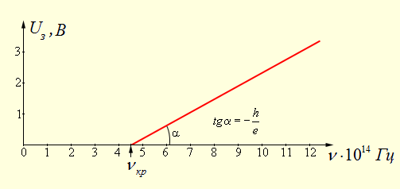
Фотоэффект безинерционен.
– по этой формуле можно определить максимальную скорость вылетающих электронов.
График зависимости задерживающего напряжения от частоты света

Slide 23
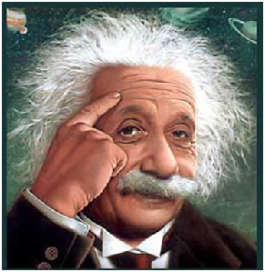
Уравнение Эйнштейна для
внешнего фотоэффекта
В 1905 г. А.Эйнштейн объяснил экспериментальные закономерности фотоэффекта на основе гипотезы световых квантов М. Планка.
По мысли Эйнштейна свет не только испускается, но и распространяется и поглощается такими же порциями (квантами), какими он, по предположению Планка, испускается.
Альберт Эйнштейн

Slide 24
При поглощении фотона его энергия целиком пе-редаётся одному электрону.
Если этой энергии достаточно, чтобы электрон ос-вободился от удерживающих его связей, то может выйти за пределы поверхности металла и возмож-ный излишек поглощенной энергии превратится в кинетическую энергию вылетевшего электрона.
В этом случае в акте поглощения кванта и вылета электрона должен выполнятся закон сохранения энергии (уравнение Эйнштейна):
В этом уравнении А – минимальная энергия, необходимая для выхода электрона из металла. Она называется работой выхода.

Slide 25

Тогда частота света, соответствующая красной границе фотоэффекта определится формулой:
а уравнение Эйнштейна можно привести к виду:

Slide 26
Масса и импульс фотона
Согласно квантовой теории света Эйнштейна распространение света нужно рассматривать не как непрерывный волновой процесс, а как поток локализованных в пространстве дискретных световых квантов, движущихся со скоростью (с) распространения света в вакууме.
Кванты электромагнитного излучения получили название фотонов.
Фотон обладает энергией :

Slide 27
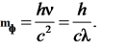

Фотон имеет массу
Важно!
Фотон в отличии от других элементарных частиц имеет массу покоя равную нулю!

Slide 28
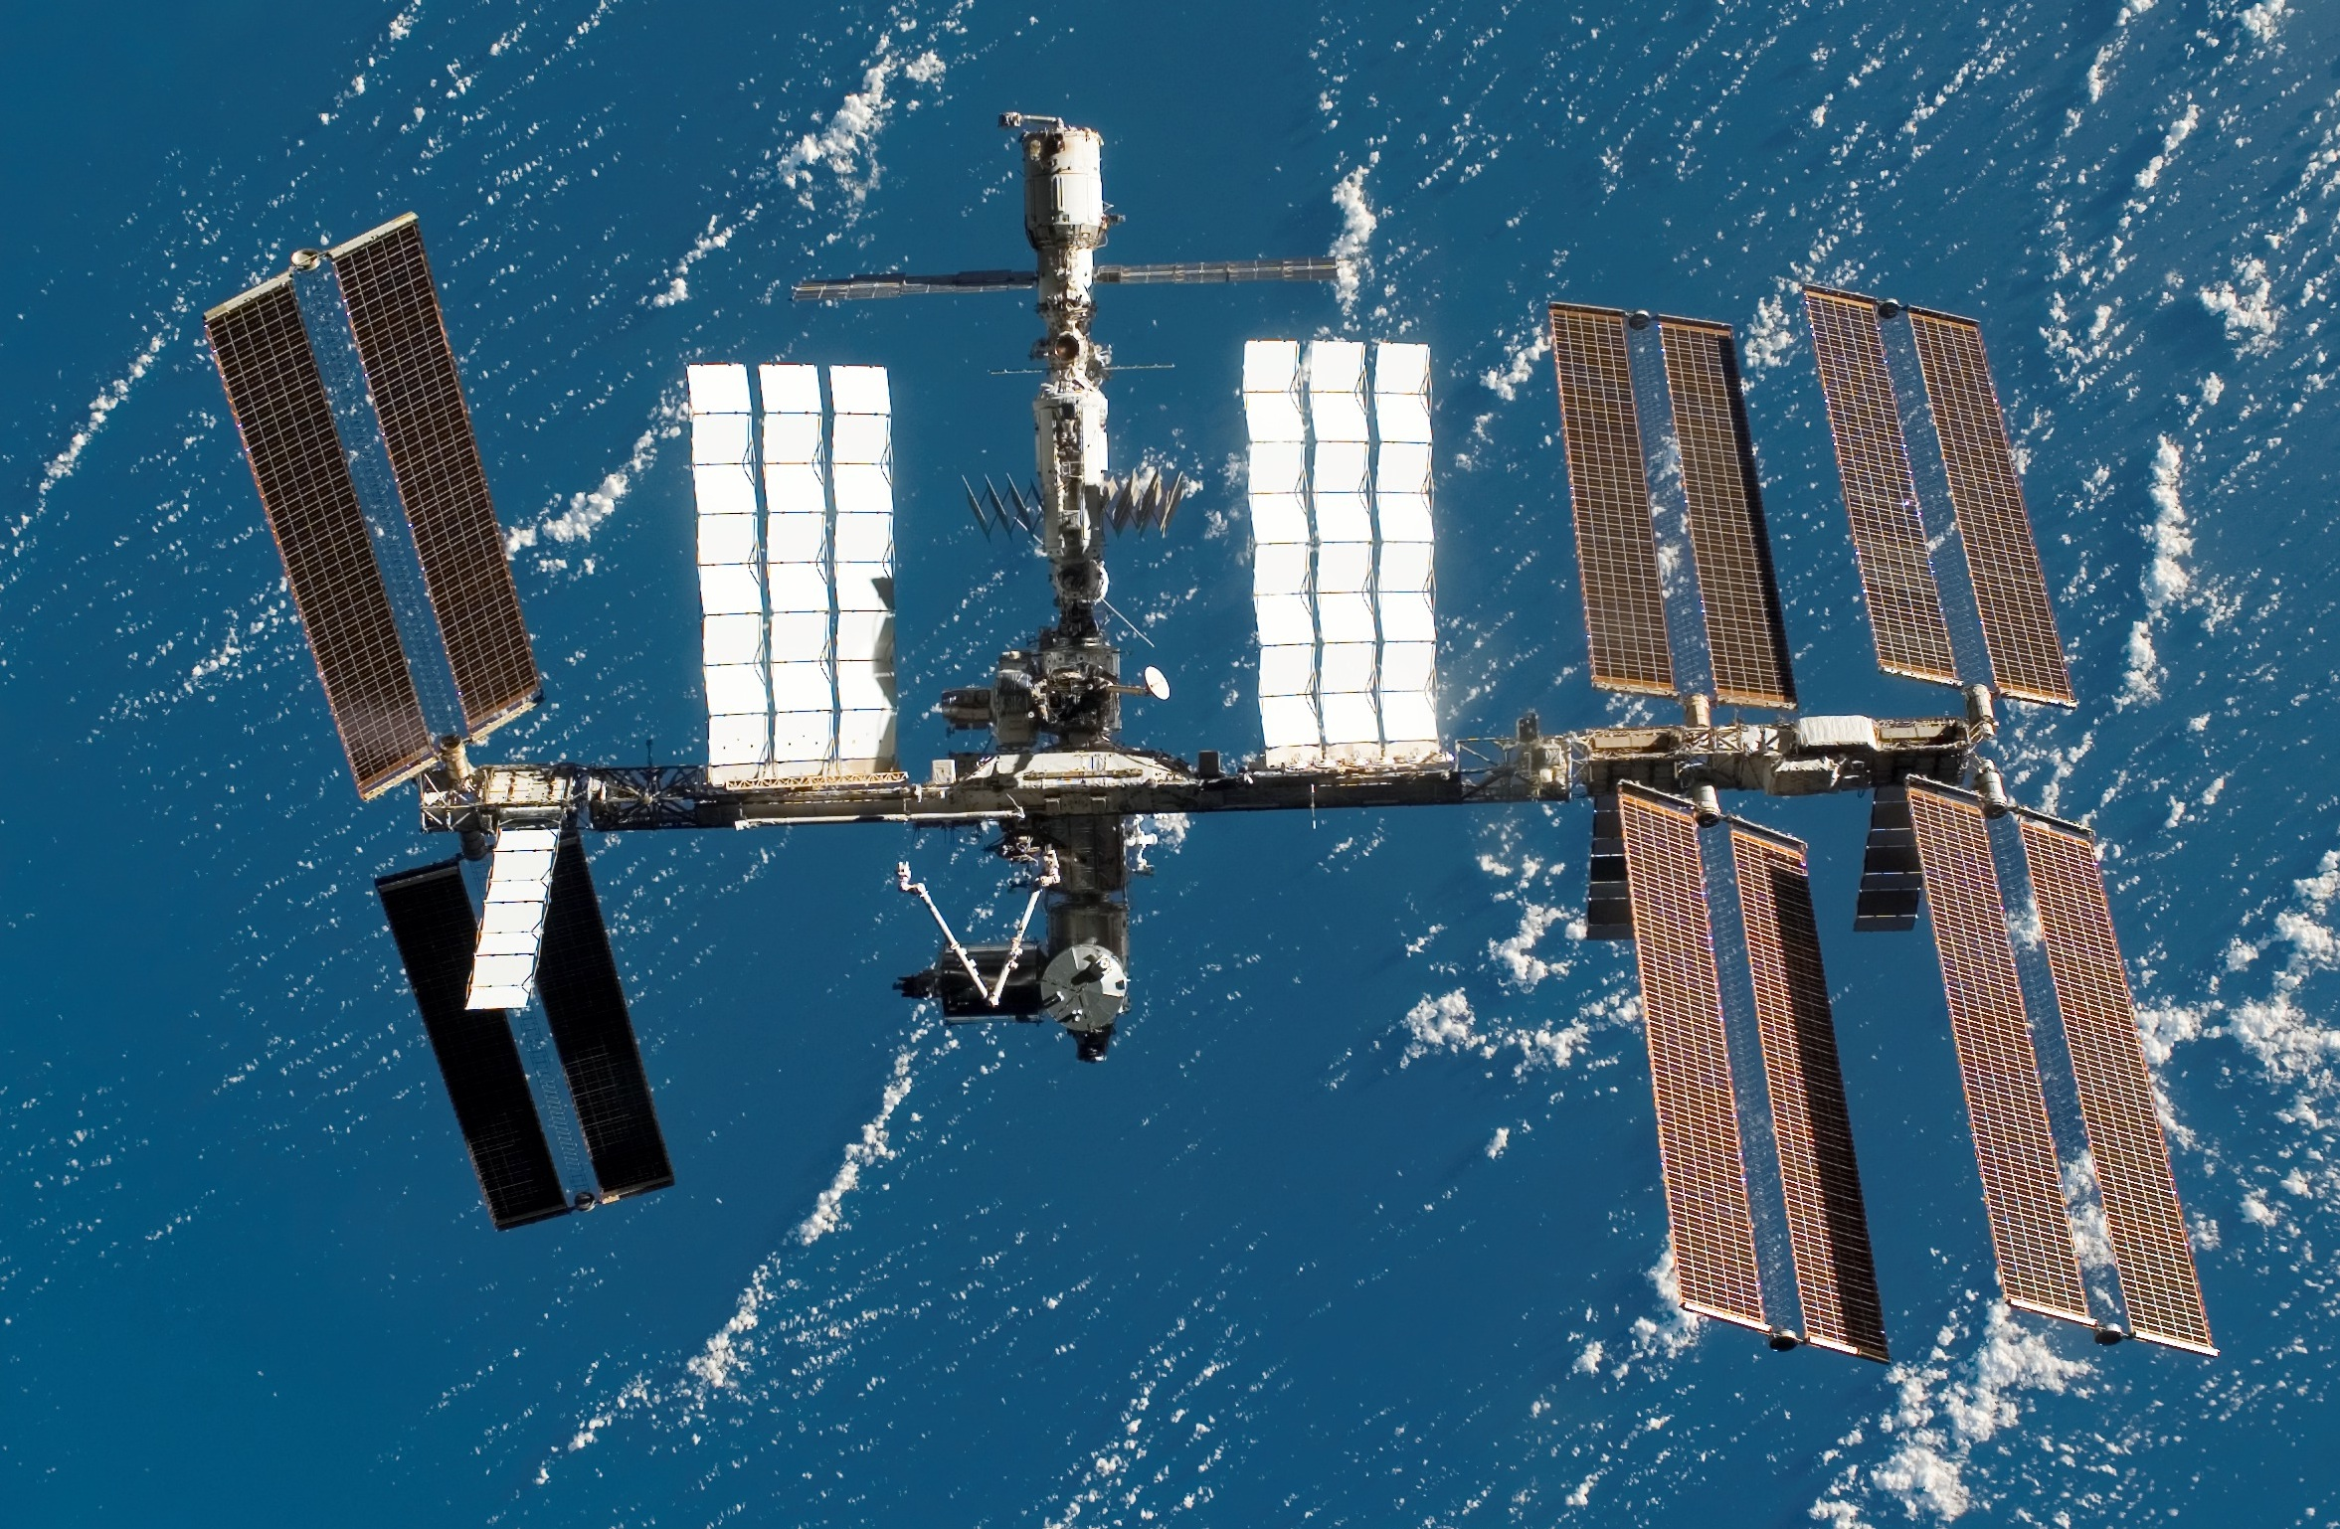
Спасибо за внимание!

